Slide 1
企画書
麻 梶本 中西 吉田

Slide 2
開発環境
制作環境:Unity2D
プレイ人数:１～２人
ジャンル:オートスクロール型アクション

Slide 3
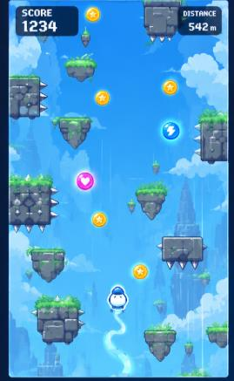
ゲーム概要
ソロ
プレイヤーは上からくる障害物を避けながらコインを集める
進んだ距離と集めたコインの枚数でスコアが変動する
障害物に当たった時点のスコアが記録される(ランキング形式)
対戦
障害物に当たったら敗北
プレイヤー同士がぶつかるとノックバックする
ダッシュ時は相手が大きくノックバックする

Slide 4
考え中の要素
マルチの際のアイテムの追加
移動速度が上がったり、ノックバックが軽減されたりなど
時間経過で速度が上昇

